Slide 1

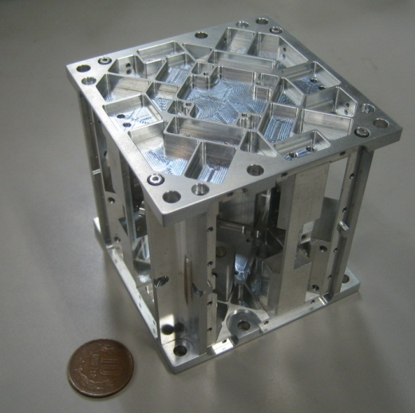







SWIMμν/SDS-1による重力波観測
「いぶき」搭載カメラによるSDS-1写真 (by JAXA)
試験マスモジュール
安東 正樹 (京都大), 穀山 渉 (東京大), 高島 健 (JAXA), 他 SWIMチーム

Slide 2
概要
・小型実証衛星SDS-1には、大学研究室が中心となって開発した、
超小型重力波観測モジュール SWIMμν も搭載されていた.
・SWIMμνでは、当初設定された成功基準を大きく上回り、軌道上
での 長時間観測 を行うという科学的成果も得られた.
・SWIMμνは、これまで宇宙機器開発の経験はないが、本格的な
将来計画を持っている 重力波天文学 分野において、宇宙への
最初の一歩となった.
・本講演では、SWIMμνの概要と意義、経緯と成果をお話しします.

Slide 3

    1. SDS-1衛星とSWIM
    2. 背景と経緯 -- 重力波の観測
    3. SWIMμνの成果
    4. まとめ

Slide 4
    1. SDS-1衛星とSWIM
    2. 背景と経緯 -- 重力波の観測
    3. SWIMμνの成果
    4. まとめ

Slide 5
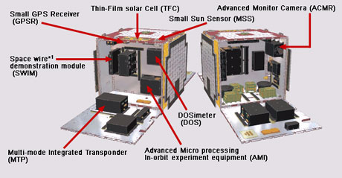
SDS-1衛星とSWIM
SDS-1 (Small Demonstration Satellite - 1)
- JAXA開発による100kg級の技術実証衛星.
- 相乗り衛星として2009年1月打ち上げ, 2010年9月 停波.
- いくつかの宇宙実証モジュール.
そのうち1つが SWIM (SpaceWire Interface Demonstration Module)
「いぶき」搭載カメラによる
SDS-1写真 (by JAXA)
http://www.iat.jaxa.jp/info/prm/2007/019/01.html

Slide 6


スペースワイヤ実証モジュール SWIM
SWIM (SpaceWire Interface Demonstration Module)
- 次世代通信・信号処理規格 スペースワイヤ の宇宙実証モジュール.
SpaceCube2 : 宇宙用計算機 (ISAS/JAXAとNECの共同開発)
SWIMμν : SpaceWire通信ターゲットとなる観測装置.
→ 重力波観測モジュールを搭載.
- 大きさ 約200mm立方, 重量 約5kg.
- ISAS/JAXA, NEC, MHIの共同研究開発によって実現.
SpaceCube2: Space-qualified Computer
SWIMμν : User Module
CPU: HR5000
(64bit, 33MHz)
System Memory:
2MB Flash Memory
4MB Burst SRAM
4MB Asynch. SRAM
Data Recorder:
1GB SDRAM
1GB Flash Memory
SpW: 3ch
Processor test board
GW+Acc. sensor
FPGA board
DAC 16bit x 8 ch
ADC 16bit x 4 ch
→ 32 ch by MPX
Torsion Antenna x2
~47g test mass
Data Rate : 380kbps
Size: 124 x 224 x 174
Weight: 3.5 kg
Power: ~7W
Size: 71 x 221 x 171
Weight: 1.9 kg
Power: 7W
Photo by JAXA
Photo by JAXA

Slide 7
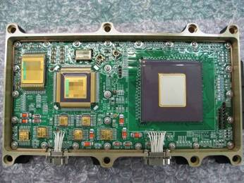
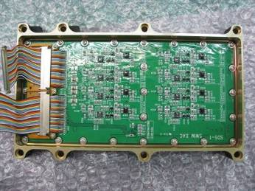
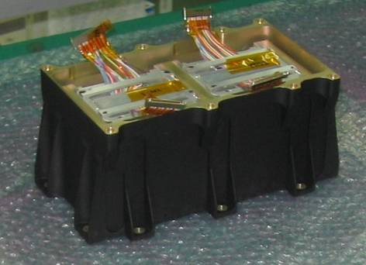
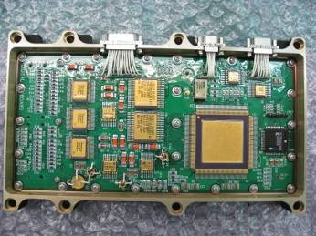
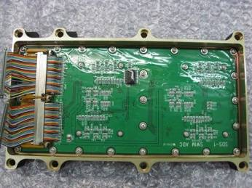


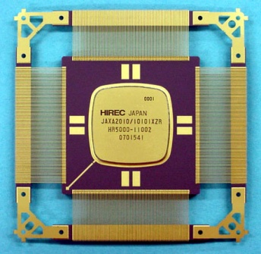
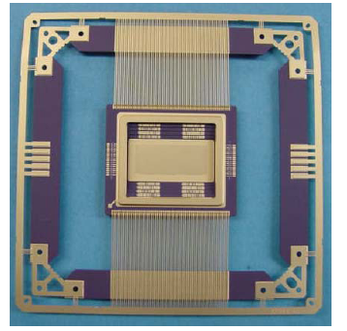
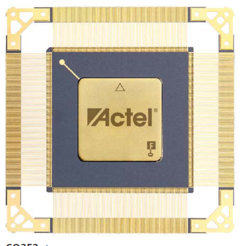


SWIMの構成
SpaceCube2:
信号処理計算機
SpC2-SWIMmn 間で
SpaceWire通信.
SWIMμν :
重力波検出器モジュール
通信速度：~1Mbps
SpaceWire検証基板
アナログ回路(DAC類)
SpW
試験マスモジュール×2
SpW
SpW
・PSU＋CPUボード＋DataRecordボードからなる
・JAXA開発のHR5000（CPU）,Burst-SRAMを搭載.
OSにはTRONベースのeT-kernelを採用.
・SapceWire I/Fは3ポート備えており、SWIMmnと
は2ポートで接続し、冗長通信機能を実証.
・ミッションデータの一時保存を目的としたデータレ
コーダ（1GB）を持ち、フレキシブルな運用を実施.
フィードバック信号
デジタルボード
エラー信号
アナログ回路(ADC類)
宇宙用部品
Photo
sensor
試験マスモジュール
・47gの試験マスを内蔵.
・フォトセンサで変動を測定し、コイルに
フィードバックすることで非接触制御.
→ 重力波検出器/加速度計.
・信号はデジタルボードに蓄えられ、
SpW通信によってSpC2へ送られる.
Coil
HR5000
33MHz
Burst
SRAM
Actel RTAX2000
（SpaceWire I/F）
Test mass

Slide 8
SWIMの目的と成果
目的
JAXAが宇宙用に開発した高速MPUを用い、新しい国際標準の一つに
なりつつあるスペースワイヤ規格を発展させた次世代ネットワーク型デー
タ処理技術の実証と、そのデータ処理技術を活用した超高感度加速度
計による重力波計測装置の動作実証試験．
成果 (計画以上の成果を達成)
・スペースワイヤを標準サポートする宇宙用計算機SpaceCube2の
宇宙機への適用のめどを得た．
・将来の科学衛星のミッション達成のために重力波検出器の動作原理・
性能評価の成果を得た．
・宇宙-地上同時の重力波観測運転を実施し、世界に例のない観測
手法の成立性を確認した．

Slide 9
    1. SDS-1衛星とSWIM
    2. 背景と経緯
    - 重力波の観測と宇宙ミッション
    3. SWIMμνの成果
    4. まとめ

Slide 10
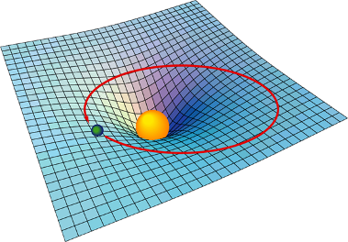
重力波とその観測
重力波
時空の歪み(重力場)が波として伝わるもの.
質量の加速度運動で生成される.
(高エネルギー天体現象, 初期宇宙)
重力波による天文学
非常に強い透過力 → 天体現象内部, 初期宇宙の直接観測.
電磁波による観測とは異なった情報
→ 重力波独自の観測, 電磁波と相補的な観測.
宇宙の起源・進化と成り立ちに迫るための新しい目

Slide 11
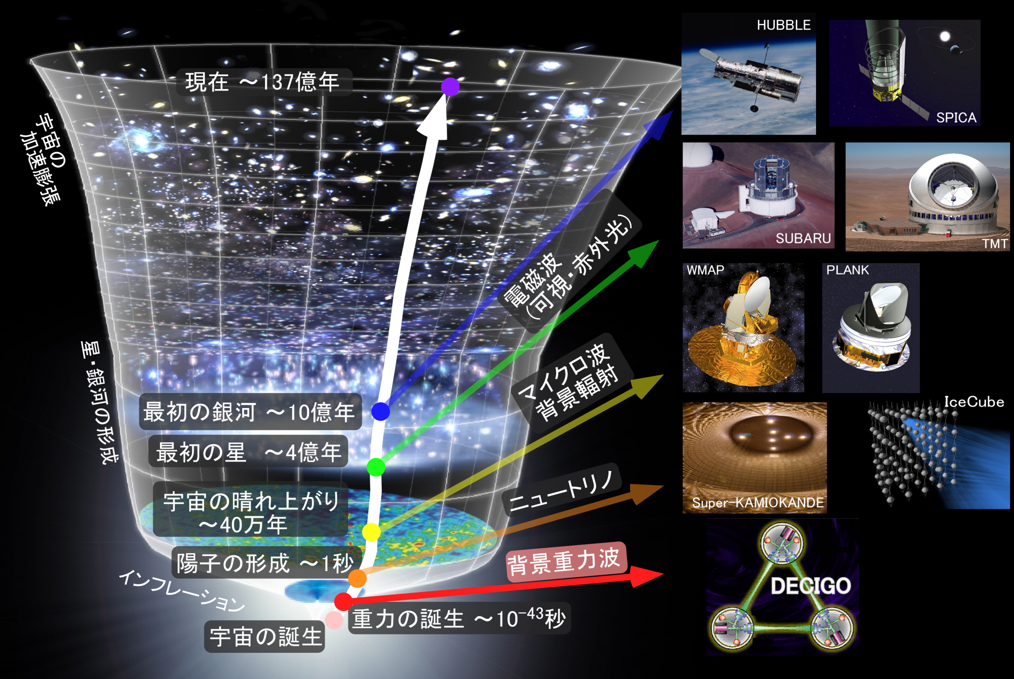
初期宇宙の観測

Slide 12
重力波観測の現状
地上重力波望遠鏡
10Hz – 1kHzの高い周波数帯で観測.
→ コンパクト・高エネルギー天体現象が観測対象.
連星の合体, 超新星爆発, 恒星質量ブラックホール
本格的な観測 2000年頃から世界各地で実施されている.
欧米・日本などで次世代望遠鏡へのアップグレード進行中
→ 約5年後には稼働, 年間10回以上の重力波検出が予想される.
宇宙重力波望遠鏡
欧州のLISA, 日本のDECIGOなど計画進行中.
長基線長が可能, 地面振動の影響がない
→ 1Hz以下の低周波数の重力波観測が可能.
→ 巨大ブラックホール, 初期宇宙が主な観測対象.
他の手段では得ることができない豊富な科学的知見が期待できる.

Slide 13
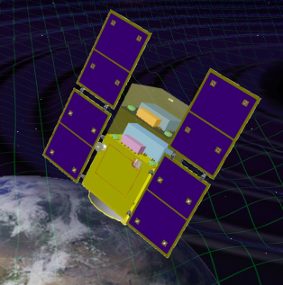
DECIGO計画のロードマップ
Figure: S.Kawamura
 | 2010 | 11 | 12 | 13 | 14 | 15 | 16 | 17 |  | 18 | 19 | 20 | 21 | 22 | 23 | 24 | 25 | 26 | 27 | 28 | 29
Mission
Objective | Space test of key tech. GW observation |  |  |  |  |  |  |  | Detect GW with min. spec FP between S/C |  |  |  |  |  |  | GW astronomy
Design | Single small satellite Short FP interferometer |  |  |  |  |  |  |  | 3 S/C 1 interferometer unit |  |  |  |  |  |  | 3 S/C x 3-4 units
R&D
Fabrication
R&D
Fabrication
R&D
Fabrication
DECIGO
Pathfinder
(DPF)
Pre-DECIGO
DECIGO
SDS-1/SWIM

Slide 14
経緯と体制
・経緯
2005年頃, JAXA/ISASで、SWIMの検討がはじめられた.
- 小規模実験から本格的な衛星ミッションまでスケーラブルなシステム.
- USB機器のように手軽に接続・使用できる信号処理システム.
→ スペースワイヤ通信の相手となる観測機器を、これまでに
宇宙機器開発を経験したことが無いグループが開発する
「社会実験」 として重力波分野に声をかけて頂いた.
・体制
- SWIM全体は, JAXA/ISAS, NEC株式会社, 三菱重工業株式会社
の3者の共同開発研究.
- SWIMμνセンサ部, 信号処理・制御ソフトウェア部は, JAXA/ISAS
の取りまとめと日本SpaceWireユーザー会, 関係企業の協力のもと、
重力波グループで開発.
--- 東京大, 京都大, お茶の水女子大、国立天文台, 法政大など.

Slide 15
    1. SDS-1衛星とSWIM
    2. 背景と経緯 -- 重力波の観測
    3. SWIMμνの成果
    4. まとめ

Slide 16
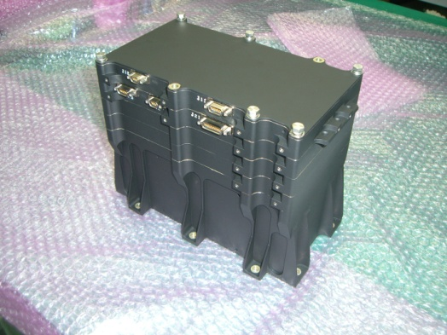
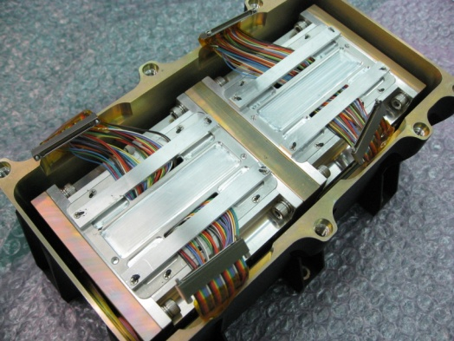



SWIMμν センサーモジュール
超小型重力波検出器 (ねじれ型検出器)
SpW 通信の宇宙実証のためのセンサーモジュール
将来の宇宙重力波望遠鏡のための最初のステップ
TAM: Torsion Antenna Module with free-falling test mass
(Size : 80mm cube, Weight : ~500g)
Test mass
SWIMmn Module
~47g Aluminum, Surface polished
Small magnets for position control
2 TAMs
in the frame
Coil
Used for test-mass
position control
Max current ~100mA
Photo sensor
Reflective-type optical
displacement sensor
Separation to mass ~1mm
Sensitivity ~ 10⁻⁹ m/Hz^{1/2}
6 PSs to monitor mass motion

Slide 17

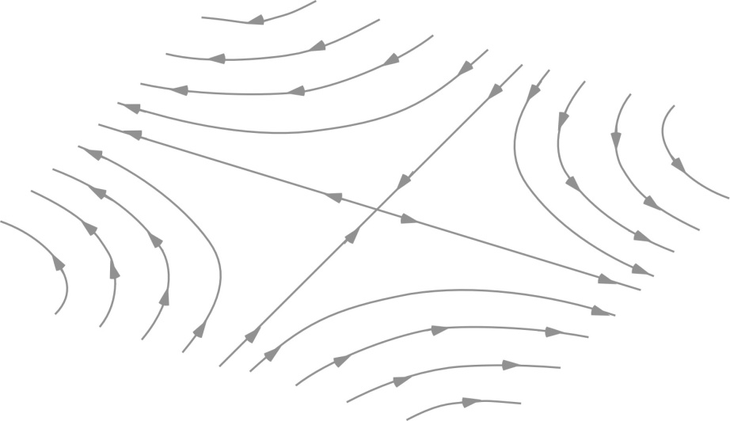
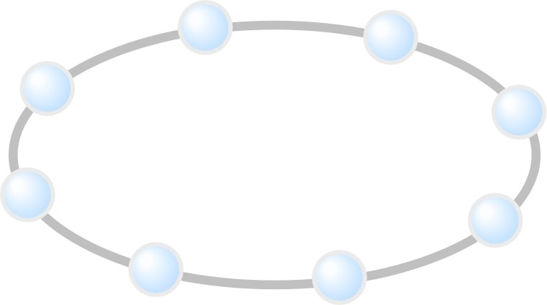

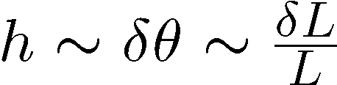
捩じれ型重力波望遠鏡
重力波による潮汐力変動を観測
Module #1
Torsion Detector
Detect differential rotation
z
GWs
y
x
Module #2
SWIMmn : Two floating test masses
placed orthogonal to each other
差動捩じれ変動

Slide 18
SWIMμνの目的と成功基準
・目的
スペースワイヤ規格を用いたデータ処理技術を活用した
超高感度加速度計による重力波計測装置の動作実証試験．
・成功基準
- ミニマム・サクセス
スペースワイヤ通信機能動作の確認.
- フル・サクセス
重力波センサモジュールの制御およびデータ取得機能の確認.
- エクストラ・サクセス
衛星3軸姿勢制御時とスピン姿勢安定時それぞれにおいて、
重力波センサモジュールにより微小振動環境データの取得.
センサの特性・性能の軌道上評価. 軌道上劣化など、将来
計画へ向けた実証データの取得.

Slide 19
SWIMμνの運用実績
・運用実績
定常運用 (2009.2 - 2009.9)
データの取得, 試験マスの制御動作, 制御特性の評価.
後期運用 (2009.10 - 2010.3)
試験マスの制御特性・雑音特性の評価とチューニング.
観測運用 (2010.4 - 2010.9)
長時間連続観測運用.
・ 合計運用実績 (2009年2月~2010年9月)
- CMD運用 ： 41回
- SWIM ON ： 計57.4時間 , SpW アクセス ： 約240万回、約2GB以上
- SWIMμνマス制御 ： 約15.1時間, データダウンリンク ：約20MB以上
当初設定した成功基準を上回る成果

Slide 20
SWIM運用の流れ
立ち上げ
検出器制御
動作
定常運用
定常運用
各フェーズ
約半年
後期運用
(09年2~4月)
(09年5月)
観測運用
定常運用
後期運用
制御特性
の測定
検出器雑音
特性の計測
観測運用
重力波観測運転
定常運用
(09年8~11月)
(10年1~3月)
後期運用
(10年6~7月)
パラメータの
決定・調整
データ解析
後期運用
(10年1~3月)
(10年9月~)

Slide 21
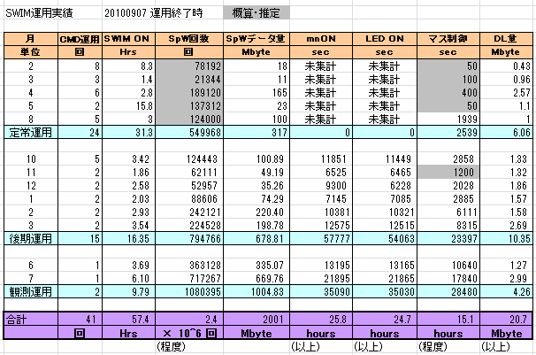
SWIM運用サマリ

Slide 22
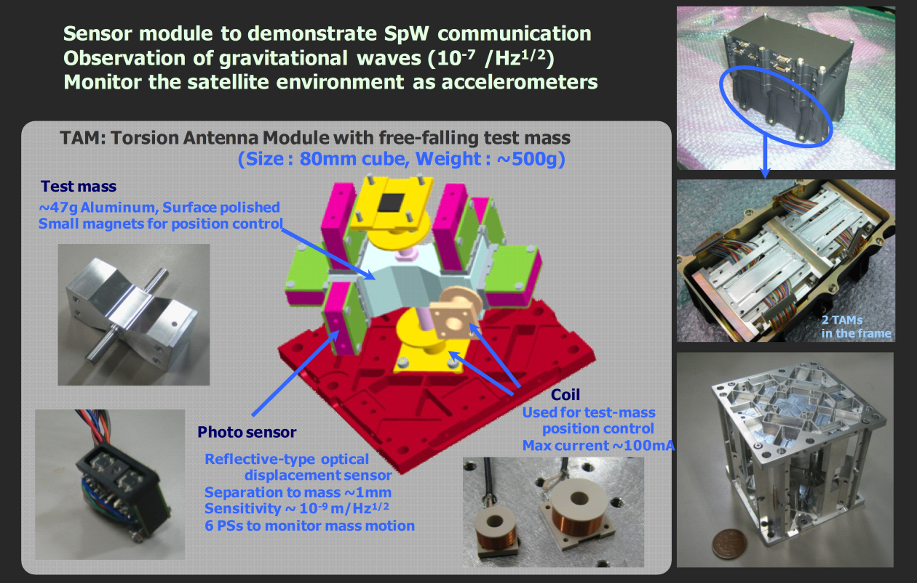
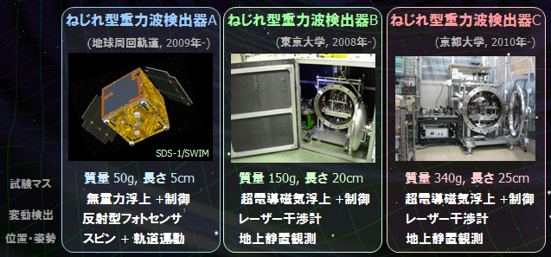
SWIMμνの成果と意義
・重力波検出器の安定動作
延べ15時間以上の制御動作.
装置特性: 制御特性, 雑音特性, 校正値.
衛星環境評価: 振動・スピン, 温度変動.
→ 世界で初めての宇宙重力波検出器.
重力波検出器の根幹技術の実証.
・微小重力下での非接触制御.
・宇宙環境での低雑音計測 (μradの精度).
・重力波検出器による観測運転
延べ 地球3周回分以上の長時間観測.
地上観測装置との同時観測.
→衛星による初めての観測データ.
将来計画に必要な基礎データ.
データ解析手法の確立に貢献.
・衛星の軌道・姿勢運動の効果.
・地上観測装置との相関解析.

Slide 23
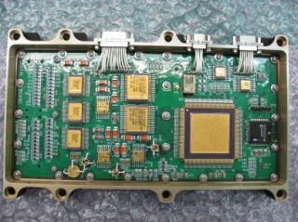


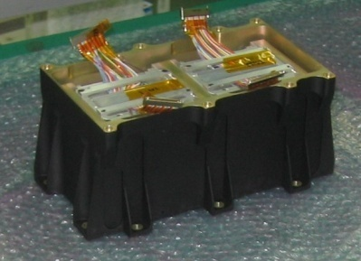

試験マスの非接触制御
  Vertical (“Z”) and rotational (“Yaw”) DoF: feedback-controlled
  The rest four DoF: passively stabilized by magnetic potential
  Feedback system with digital PID filter implemented on FPGA
Schematic View of “Z” Control
Digital
Filtering
Photo Sensors
measure the distance
between sensors
and test mass
FPGA (Digital Filter)
and SpaceWire I/F
“Z”
“Yaw”
Torque induced by
gravitational waves
DACs and Coil drivers
Magnet
Feedback to Coil
Coil
Two Torsion Antenna
Modules assembled
ADCs and Multiplexers

Slide 24
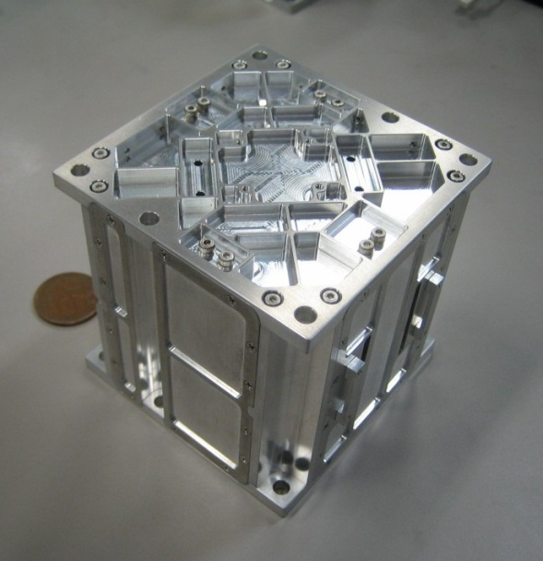
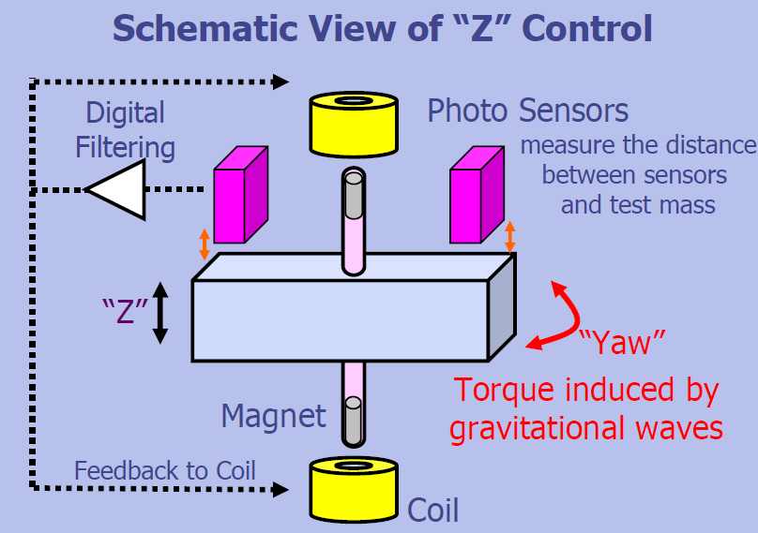
試験マス制御動作
衛星打ち上げ： 09年1月23日、 衛星停波：10年9月8日
制御成功時のデータ
Operation: May 12, 2009
80mm
“Z” Control Start
  → フルサクセス達成
SWIMμν内センサモジュール
“Yaw” Control Start

Slide 25
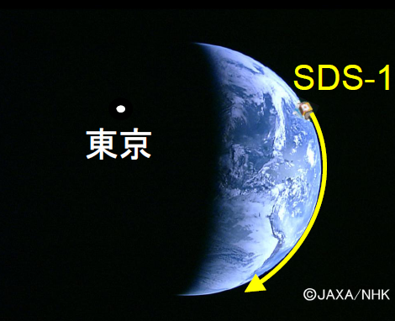
SWIM による観測運転
長時間データ取得
Jun 17, 2010 ~120 min.
July 15, 2010 ~240 min.
Tokyo
Kyoto
地上重力波検出器との同時観測運転
銀河中心方向に感度を持つよう姿勢決定
Orbital period
~100min.
Orbital Period
10mHz LPF
観測運用は 「平成２２年度 飛翔体による宇宙科学観測支援経費」の支援を受けて実施されました。

Slide 26
観測データの異常
観測データを地上へ回収したとき、本来センサ出力にはない異常信号が混入.
  → 重力波観測にとって致命的な、データの汚れが発生.
・原因
  (1) オンボードソフトウェアのバグ
  データレート低減のための平均化処理部において
  数値のフォーマットを間違えた計算をしていた.
  (2) 衛星通信における転送エラー
  衛星-地上局間の通信時のビットエラー
  観測データパケットには誤り訂正等の対策をしていなかった.

Slide 27
データ異常のクリーニング
・対処
  (1)オンボードソフトウェアのバグ
  データの異常状態が地上で推定できる
  → 地上での解析により、真のデータを復元処理.
  (2)衛星通信における転送エラー
  同じデータを2回衛星から転送.
  → 互いに比較し、エラー部を復元.
  (3回転送して多数決、のほうが簡単だが、転送の回数を
  減らして観測データ量をなるべく多くすることを狙った)

Slide 28
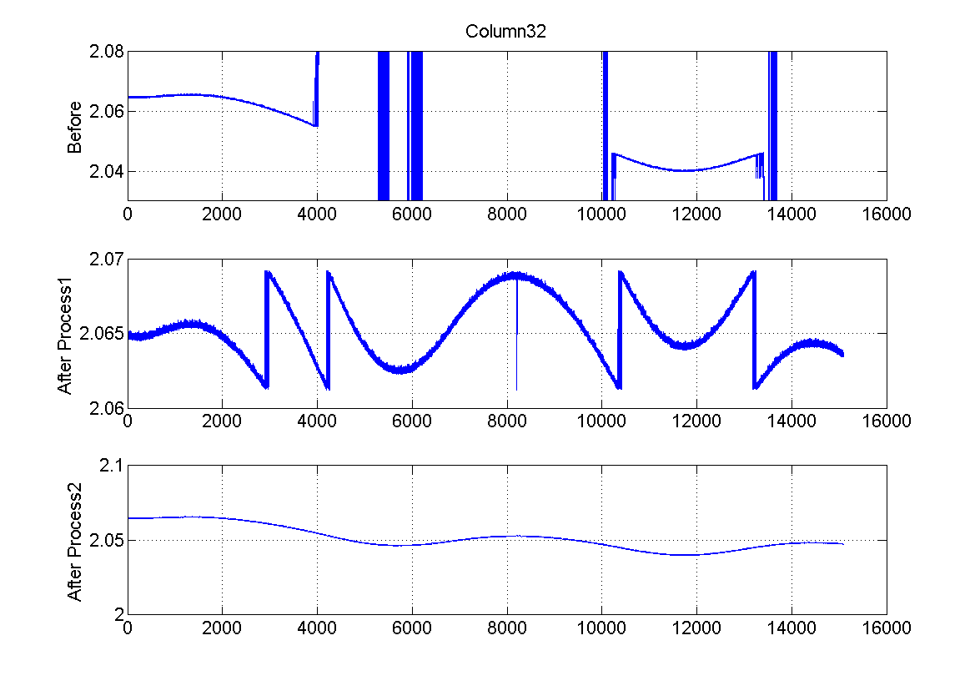
(1) オンボードソフトウェアのバグ
約2時間分の時系列データ
生データ
修復後
時間 [arb. unit]

Slide 29
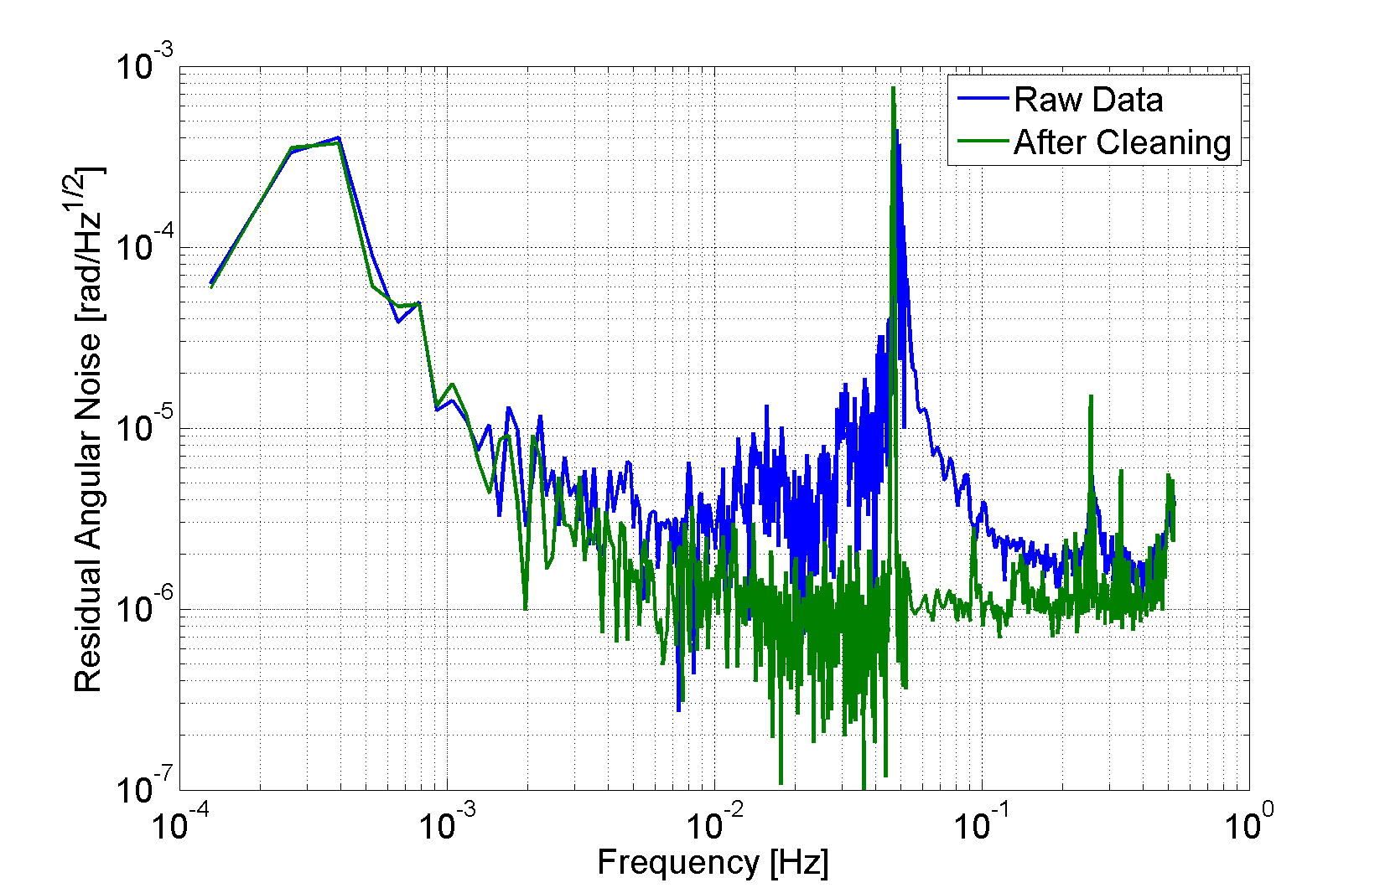
(2)衛星通信における転送エラー
データ修復により、観測周波数帯での感度が向上.
Satellite Spin freq.
Observation
freq. band

Slide 30
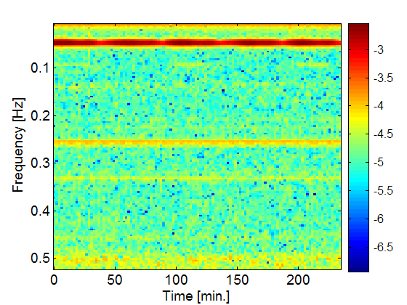
SWIM観測運用
SWIM observation (2nd run on July 15, 2010 ~240 min. )
Satellite spin
Pitch mode of test mass

Slide 31
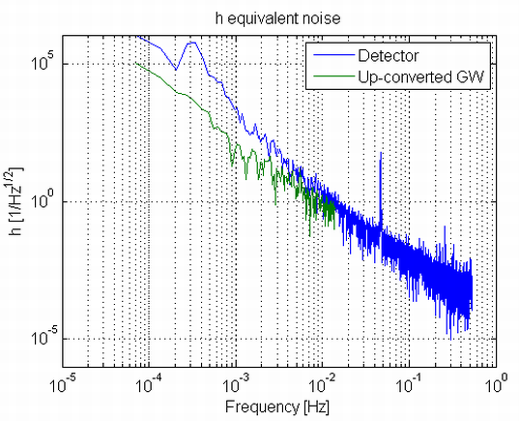
低周波重力波に対する感度
衛星スピンを利用した低周波観測
→ 独自の新しい観測手法(回転TOBA)の実証.
Sensitivity curve for
up-converted gravitational wave

Slide 32
    1. SDS-1衛星とSWIM
    2. 背景と経緯 -- 重力波の観測
    3. SWIMμνの成果
    4. まとめ

Slide 33
SWIMμνの意義
初めての宇宙重力波観測器
重力波分野では、宇宙ミッションへの強い動機付けがあるにも
関わらず、これまで宇宙機器開発の経験が無かった.
→ SWIMμνで、経験を積むのみならず、
初めて軌道上で重力波の観測運用が行われた.
将来計画 (DPF, DECIGO) へ向けての貴重な第一歩.
※安東, 他, 日本物理学会誌 65, 987-990 (2010).
新しい独自の手法による重力波観測の実証
「ねじれ型検出器」の実証 (回転TOBA).
→ 衛星スピン回転を利用した極低周波重力波の観測.
衛星-地上での同時観測運転の実施と」手法の確立.
※M.Ando et al., Phys. Rev. Lett 105, 161101 (2010).

Slide 34
まとめ
・SDS-1衛星ではJAXA内部だけでなく、それまで宇宙機器開発の
経験を持たない、大学研究室を中心としたグループも参加した,
挑戦的なモジュール SWIMμνも搭載されていた.
当初設定された成功基準を上回る成果を得た.
・SWIMμνの成果は、機器や部品の技術実証だけに留まらない.
→ 観測データの取得と科学的成果.
その評価による将来計画における観測成立性への知見.
宇宙機器開発未経験グループ参入の「社会実験」と実証.
広い意味での「宇宙実証」の可能性.

Slide 35
参考文献
・SWIMμνの開発
日本物理学会誌 65, 987-990 (2010).
・ねじれ型重力波望遠鏡(TOBA)の原理や可能性
M.Ando et al., Phys. Rev. Lett 105, 161101 (2010).
・地上観測装置での背景重力波観測結果
K.Ishidoshiro et al., Phys. Rev. Lett. 161101 (2011).
・SWIMによる観測結果
W. Kokuyama et al., in preparation.

Slide 36
    終わり
<謝辞>
SWIM は，JAXA，NEC 株式会社，三菱重工業株式会社の共同研究として行われた．また, 観測運用は, JAXA・宇宙実証グループ、および, JAXA・ 「飛翔体による宇宙科学観測支援経費」の支援を受けて実施された. 計画の立案から実現まで支援して頂いた高橋忠幸氏(JAXA)，設計から運用まで全ての段階で方向を示してくれた高島健氏(JAXA) をはじめ，国分紀秀氏(JAXA)，中澤知洋氏(東京大)，森國城氏，JAXA・宇宙実証研究共同センター，X 線衛星グループ，高高度気球による微小重力実験機グループなど経験豊富な方々の導きと，有限会社ワイエスデザイン，イデアシステム株式会社の設計・製作協力，財団法人日本宇宙フォーラム，ダイヤモンドエアサービス株式会社などの協力，および,日本SpaceWireユーザー会, 国内の重力波実験グループの協力に感謝する.

Slide 37
    バックアップ

Slide 38
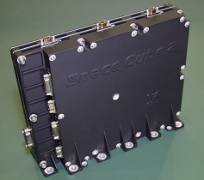
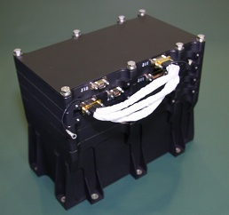
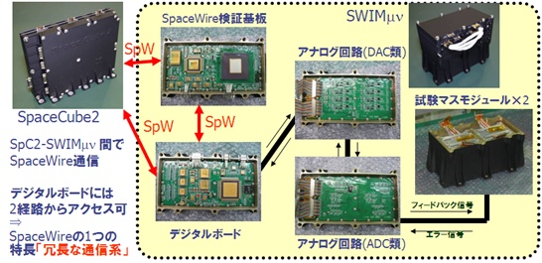
スペースワイヤ実証モジュール（SWIM）
目的
JAXAが宇宙用に開発した高速MPUを用い、新しい国際標準の一つになりつつあるスペースワイヤ規格を発展させた次世代ネットワーク型データ処理技術の実証と、そのデータ処理技術を活用した超高感度加速度計による重力波計測装置の動作実証試験．
ＳpaceCube2の機能
スペースワイヤ標準規格の新たな機能であるスペースワイヤ・リモートメモリアクセス 機能（CPUを持たない通信相手の内部メモリへの 直接アクセス機能）
超高感度加速度計（SWIMμν）の機能
マスを磁気浮上させて相対位置を制御し、制御信号の変化から微小加速度変動を検出する機能．
成果（計画以上の成果を達成）
・スペースワイヤを標準サポートする
宇宙用計算機SpaceCube2の宇宙
機への適用のめどを得た．
・将来の科学衛星のミッション達成
のために重力波検出の動作原理・
性能評価の成果を得た．
・宇宙-地上同時の重力波観測運転
を実施し、世界に例のない観測
手法の成立性を確認した．
SWIMμν
SpaceCube2
SWIMの構成（SpaceCube2とSWIMμν）
38

Slide 39
SWIM構成
SpaceCube2:
信号処理計算機
SpC2-SWIMμν 間で
SpaceWire通信.
SWIMμν :
重力波検出器モジュール
通信速度：~1Mbps
SpaceWire検証基板
アナログ回路(DAC類)
SpW
試験マスモジュール×2
SpW
SpW
・PSU＋CPUボード＋DataRecordボードからなる
・JAXA開発のHR5000（CPU）,Burst-SRAMを搭載.
OSにはTRONベースのeT-kernelを採用.
・SapceWire I/Fは3ポート備えており、SWIMμνと
の接続に2ポートを使用して、冗長通信機能を実証.
・ミッションデータの一時保存を目的としたデータレ
コード部（1GB）を持ち、フレキシブルな運用を実施.
フィードバック信号
デジタルボード
エラー信号
アナログ回路(ADC類)
宇宙用部品
Photo
sensor
試験マスモジュール
・47gの試験マスを内蔵.
・フォトセンサで変動を測定し、コイルに
フィードバックすることで非接触制御.
→ 重力波検出器/加速度計として働く.
・信号はデジタルボードに蓄えられ、
SpW通信によってSpC2へ送られる.
Coil
HR5000
33MHz
Burst
SRAM
Actel RTAX2000
（SpaceWire I/F）
Test mass
39

Slide 40
総合成果(1): 次世代ネットワーク型データ処理技術の実証
SpaceCube2/SpaceWire通信による成果
SpaceCube2
・SpaceCube2の宇宙実証
50回のCMD運用, 延べ動作時間 58時間以上の正常動作.
1年半以上の軌道上運用.
→ 信号処理モジュールの宇宙実証.
(宇宙部品, OS, ミドルウェア, アプリケーション)
・SpaceWire通信による信号処理システムの宇宙実証
SpaceWire通信回数 2.4百万回程度.
総通信データ量 2GByte以上,
そのうち17.7MByte以上を地上へDL.
HR5000
33MHz
Burst
SRAM
Actel RTAX2000
（SpaceWire I/F）
SpaceWire/RMAPを
もちいたルーティングに成功
→ 軌道上における世界初実証.
SpaceWire
検証基板
SpW
SpC2/SpW 信号処理システムの宇宙実証.
・次世代データ処理系のコンセプト.
（MMO, ASTRO-H, 小型科学衛星標準バスなどで採用）
  ・JAXA開発MIPS CPUなどの宇宙部品.
  ・リアルタイムOS, ミドルウェア, アプリケーション.
SpW
SWIMμν
SpaceCube2
SpW
デジタルボード
40

Slide 41
総合成果(2): 重力波検出器の動作実証と観測運用
SWIMμνの運用による成果
・重力波検出器の安定動作
延べ15時間以上の制御動作.
装置特性: 制御特性, 雑音特性, 校正値.
衛星環境評価: 振動・スピン, 温度変動.
→ 世界で初めての重力波検出器.
重力波検出器の根幹技術の実証.
・微小重力下での非接触制御.
・宇宙環境での低雑音計測 (μradの精度).
・重力波検出器による観測運転
延べ 地球3周回分以上の長時間観測.
地上観測装置との同時観測.
→衛星による初めての観測データ.
将来計画に必要な基礎データ.
データ解析手法の確立に貢献.
・衛星の軌道・姿勢運動の効果.
・地上観測装置との相関解析.
41

Slide 42
参考資料: 宇宙重力波観測プロジェクト
宇宙重力波望遠鏡: DECIGO計画 → 宇宙誕生直後の様子の直接観測
SDS-1/SWIM: DECIGO計画にむけての最初の宇宙重力波検出器.
42

Slide 43
当初計画の達成状況
2010年3月末までの後期利用フェーズで、全エクストラサクセスを達成
 | 衛星バス |  | マルチモード統合トランスポンダ |  | スペースワイヤ実証モジュール |  | 先端マイクロプロセッサ 軌道上実験装置
ミニマム サクセス | ・軌道上での動作が確認されること． | ○ | ・マルチモード統合トランスポンダの送受信機能／性能，レンジング信号中継機能／性能確認ができること。 | ○ | ・JAXA開発CPUを搭載したデータ処理モジュールの動作が確認出来ること． | ○ | ・搭載されているJAXA開発部品であるMPU，バーストSRAM，DC/DCコンバータの軌道上での動作が確認出来ること． | ○
 |  |  |  |  | ・新規格のスペースワイヤ通信機能動作が確認出来ること． | ○
フル サクセス | ・それぞれのミッション機器の実証データが得られること． | ○ | ・アップリンク信号の種類に応じた動作モードの自動切替機能が確認できること． | ○ | ・最新の規格に基づくスペースワイヤ通信のプロトコルの実証が出来ること． | ○ | ・MPU（キャッシュメモリ，ロジック回路部）及びバーストSRAMの耐放射線性（SEE耐性）が評価できること． | ○
 |  |  | ・コヒーレント／インコヒーレントモードの切替機能が確認できること. | ○ | ・宇宙におけるTRONベースのリアルタイムOSの動作実証が出来ること． | ○ | ・DC/DCコンバータ出力の電圧・電流データが評価できること． | ○
 |  |  | ・新GN，DRTS とのRF 適合性評価ができること。 | ○ | ・上記OSで動作する標準ミドルウェア，アプリケーションの実証が出来ること． | ○ | ・動作中のJAXA開発部品の温度データを確認出来ること．また，その温度データから，当該開発部品を高負荷状態で使用する際に問題となる排熱の問題について，講じた熱対策設計の有効性を評価出来ること． | ○
 |  |  | ・QPSK，CDMA 運用を行うことによる運用性評価ができること。 | ○ | ・スペースワイヤ通信の機能を用いて超高感度加速度センサの制御ならびにデータ取得機能が確認できること． | ○
エクストラ サクセス | ・運用期間（6ヶ月）を上回る有効なデータが取得できること． | ○ | ・KSAT局においてQPSKデータを受信できること． | ○ | ・超高感度加速度センサにより、衛星スピン状態と３軸制御状態における衛星の微小振動環境データを取得すること． | ○ | ・宇宙環境におけるエラー発生頻度の評価が出来ること． | ○
 |  |  | ・CDMA機能において、耐RF干渉性評価が出来ること． | ○ | ・超高感度加速度センサの特性・性能評価を軌道上で実施できること． | ○
 |  |  |  |  | ・光学機器の軌道上劣化評価データが取得でき、小型科学衛星３号機への提案に向けた実証データを取得できること． | ○
43

Slide 44
SDS-1の総合評価と今後の方針案
ＭＴＰ実験 ： 当初計画以上の実験を実施．
ＳＷＩＭ実験： SDS-1で実施可能なことは全て実施．
ＡＭＩ実験 ： 計画した実験を全て実施し、十分な統計的データを取得した．
衛星バス ： 100kg級スピン衛星のバス技術を獲得できた．
運用研修 ： 実験運用の合間を有効活用して実施．
受講者全員が有意義と回答．
衛星の状況： スピンレート制御終了判断をマニュアルで行い定常運用実施中．
他は劣化傾向はなく安定して飛翔． （ジャイロ系統が１軸故障のため）
【総合評価】
●当初計画した３つの実験ミッションの全てでエクストラサクセス以上を達成．
●バス機器として、1.5年以上の動作実績を得た．
●設計から運用までをJAXA若手職員主体でインハウスで行うことで、人材育成に
貢献した．（システム設計解析・インテグレーション・試験、一部機器の設計・製作
・試験、運用をインハウスで実施）
SDS-1として実施する項目を全て実施し、当初計画以上の成果を得た.
44

Slide 45
（参考１） SDS-1の概要（2/2) 搭載実験機器
宇宙科学研究所
研究開発本部
研究開発本部
45

Slide 46
（Ａ） SDS-1／SWIM地上同時観測実験(1/3)
目的
宇宙-地上同時の重力波観測手法の成立性を確認すること.
（１）地上検出器との同時観測
（２）観測点の一つとして衛星の軌道運動を利用
（１）地上検出器との同時観測
重力波観測においては、複数台同時運転が重要.
  重力波信号と検出器雑音の区別、擾乱の除去.
  波源の方向、偏波の情報.
46

Slide 47
（Ａ） SDS-1／SWIM地上同時観測実験(2/3)
（２）観測点の一つとして衛星の軌道運動を利用
地上検出器－SWIMμν を結ぶベクトルの長さ・
方向が時間変化 → 重力波信号成分に変調.
地上検出器のみでは困難.
衛星検出器の大きな特徴を生かす.
今までに例がない観測で、
独自の解析手法を確立.
例
・ 宇宙背景重力波の方向依存性
のマッピング.
・ 連星合体由来重力波の方向決定.
同様の観測・解析手法は DECIGO Pathfinder でも必要.
47

Slide 48
（Ａ） SDS-1／SWIM地上同時観測実験(3/3)
宇宙-地上同時の重力波観測手法の成立性を確認した．
・世界初の成果.
・初期解析
→
必用なデータは全て得られたことを確認.
  (期待通りの感度・安定度,
  衛星軌道・姿勢情報, 時刻同期など)
SDS-1/SWIMを用いた実験として, 可能なことは全て達成.
  計画開始時の超過成功基準
「地球1周回程度の宇宙-地上同時の重力波観測運転を実施し、
世界に例のない観測手法の成立性」を確認.
  必要なデータ・情報は全て取得済.
  → 今後, 地上検出器データとの相関解析を進める.
  オフライン解析により解析手法の確立と科学的成果を目指す.
  観測・解析手法は、今後の衛星計画に生かされる.
48

Slide 49
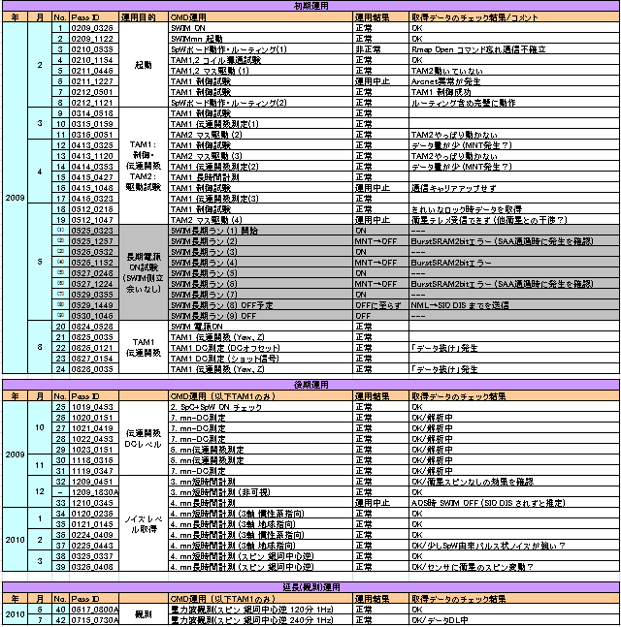
SWIM運用の流れ (全パス情報)

Slide 50
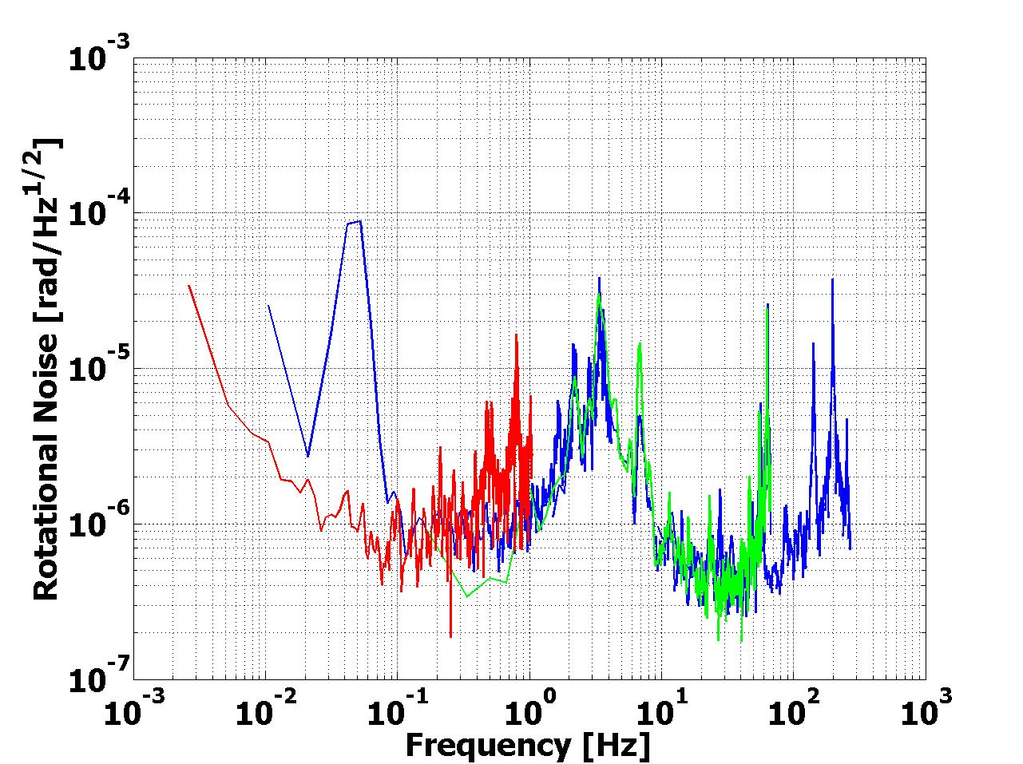
SWIM運用
月1回のペースで運用
特性評価.
衛星姿勢(スピン安定/3軸制御)それぞれでの感度測定.
連続観測運転.
スピン安定時・3軸制御時のノイズ測定結果
衛星回転(3rpm)に伴うノイズ
スピン安定
3軸地球指向
3軸慣性系固定

Slide 51

SWIMμν 軌道上実証
SWIM
In-orbit operation
z control on
Test mass controlled
Error signal → zero
Damped oscillation
(in pitch DoF)
yaw control on
Free oscillation
in x and y DoF
Signal injection
→ OL trans. Fn.
Operation: May 12, 2009
Downlink: ~ a week
By
W.Kokuyama

Slide 52
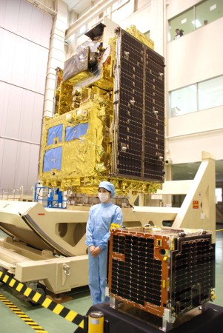
SDS-1衛星での実証
SDS-1 (Small Demonstration Satellite - 1)
JAXA開発による100kg級の技術実証衛星
SDS-1 and GOSAT
(Press Release, November 4, 2008)
Photo from Nainich Newspapser Web
Size : 70x70x60cm,Weight : 100kg
Power : >100W, Downlink : ~5kbps
Orbit : SSO (~660km)
Spin stabilization and 3-axis attitude control
Mission Lifetime : ~Half year (nominal)
http://www.iat.jaxa.jp/info/prm/2007/019/01.html

Slide 53
SDS-1/SWIM
SDS-1/SWIM
2005年 検討・開発開始.
2009年 1月23日打上げ.
2011年 9月 運用停止.
全ての機器で
full success以上を達成.
写真：JAXA
SpaceCube2: Space-qualified Computer
SWIMμν : User Module
CPU: HR5000
(64bit, 33MHz)
System Memory:
2MB Flash Memory
4MB Burst SRAM
4MB Asynch. SRAM
Data Recorder:
1GB SDRAM
1GB Flash Memory
SpW: 3ch
Processor test board
GW+Acc. sensor
FPGA board
DAC 16bit x 8 ch
ADC 16bit x 4 ch
→ 32 ch by MPX
Torsion Antenna x2
~47g test mass
Data Rate : 380kbps
Size: 124 x 224 x 174
Weight: 3.5 kg
Power: ~7W
Size: 71 x 221 x 171
Weight: 1.9 kg
Power: 7W
Photo by JAXA
Photo by JAXA

Slide 54
SWIM長時間観測運転
地上装置も同時に観測運転を実施
・2回実施
2010年 6月17日 データ長 SWIM地球1周回分 (100分強)
SWIM + 地上装置 (東京)
7月15日 データ長 SWIM地球2周回分 (200分強)
SWIM + 地上装置2台 (東京・京都)
・衛星姿勢 : スピン安定, 銀河中心方向を指向
→ 回転TOBAとしての観測.
銀河中心方向からの背景重力波に指向.
・検出器間の相対位置・姿勢が時間変化する系での観測.
・SWIMのデータも無事DL済み.

Slide 55
同時観測運転
2010年 6月17日, 7月15日
衛星搭載のSWIM と 地上装置 の同時観測

Slide 56
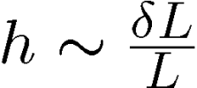
歪み観測と捩じれ観測
自由質点をレファレンスに、重力波による潮汐力変動を観測
Traditional IFO detector
Torsion Detector
Detect differential length change
Detect differential rotation
z
GWs
z
GWs
y
y
x
x
差動歪み変動
差動捩じれ変動

Slide 57
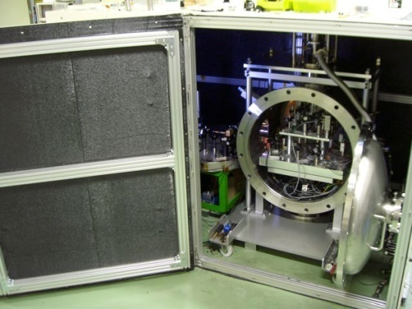
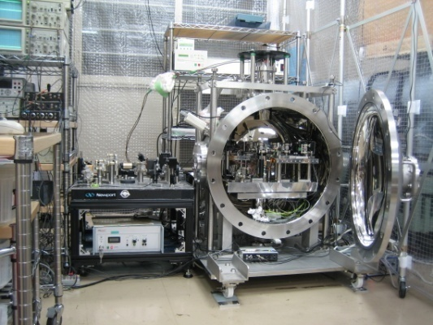
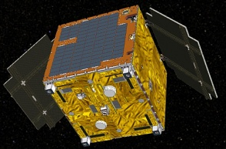
プロトタイプ
2つの地上装置, 1つの衛星搭載モジュール
ねじれ型重力波検出器A
ねじれ型重力波検出器B
ねじれ型重力波検出器C
(地球周回軌道, 2009年-)
(東京大学, 2008年-)
(京都大学, 2010年-)
JAXAのSDS-1衛星に搭載されたSWIM
超小型重力波観測モジュール
DECIGO/DPFのための宇宙実証試験.
SpaceWire信号処理系の宇宙実証.
回転TOBAのプロトタイプ.
SDS-1/SWIM
試験マス
質量 50g, 長さ 5cm
質量 150g, 長さ 20cm
質量 340g, 長さ 25cm
無重力浮上 +制御
超電導磁気浮上 +制御
超電導磁気浮上 +制御
変動検出
反射型フォトセンサ
レーザー干渉計
レーザー干渉計
※物理学会誌2010年12月号
位置・姿勢
スピン + 軌道運動
地上静置観測
地上静置観測

Slide 58
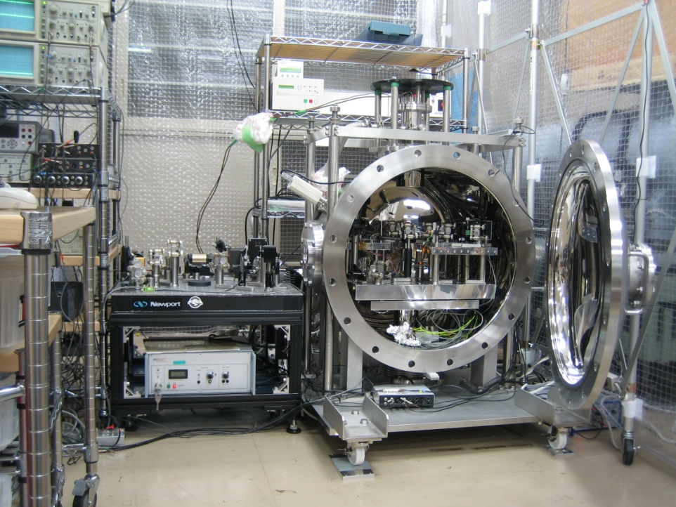

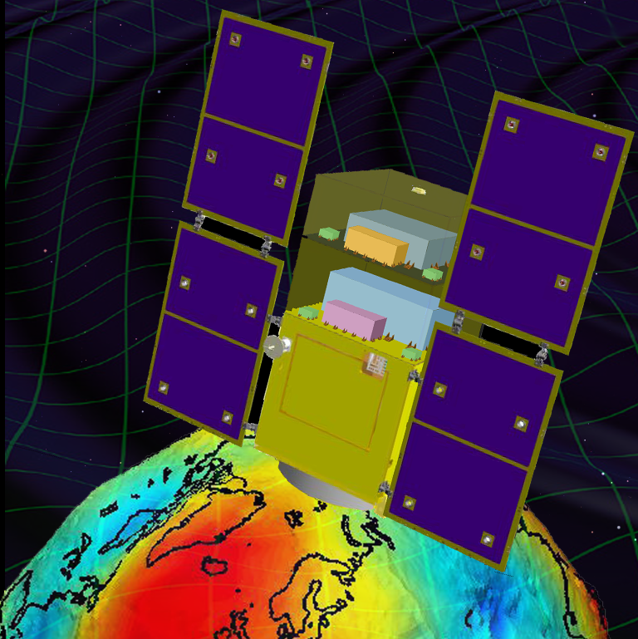
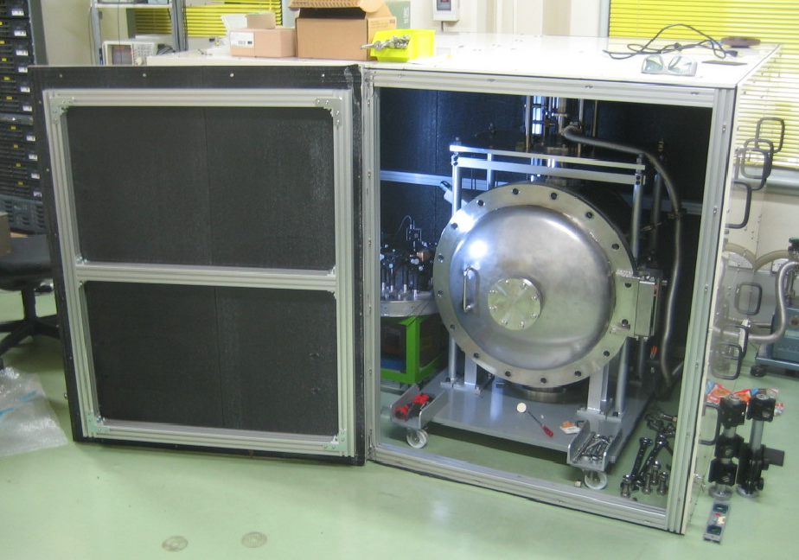
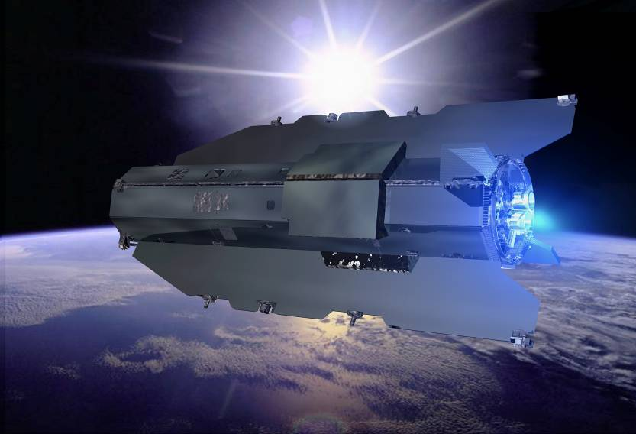
研究の背景
Gravity (2009~)
Test of gravity ISL
LCGT (2017~)
Terrestrial Detector
→ High freq. events
DECIGO (2027~)
Space observatory
→ Low freq. sources
Cosmology
TOBA (2005~)
Novel Detector
configuration
DPF (2015~)
Small Satellite
Galactic events
Earth’s gravity
Pre-DECIGO
(2021~)
Satellite Gravity (?~)
Space observatory
→ Earth environment
SWIM (2009~)
First module in orbit

Slide 59
観測周波数帯と観測対象
地上干渉計 : 10Hz - 1kHz → 中性子星など
DECIGO : 0.1 - 1Hz → 中間質量BHなど, 初期宇宙からの重力波
LISA : 1mHz – 10mHz → 大質量BHなど
大質量
ブラックホール
連星合体
LISA
中性子星
連星合体
銀河系内連星
重力崩壊型
超新星爆発
銀河系内連星
バックグラウンド雑音
パルサー
(1yr)
ScoX-1
(1yr)
初期宇宙
からの重力波
(W_{gw}=10⁻¹⁴)
DECIGO
基線長 10⁷ m, マス 100kg,
レーザー光 10W, 波長 532nm
テレスコープ径 1m
LCGT
重力場変動雑音
(地上検出器)

Slide 60
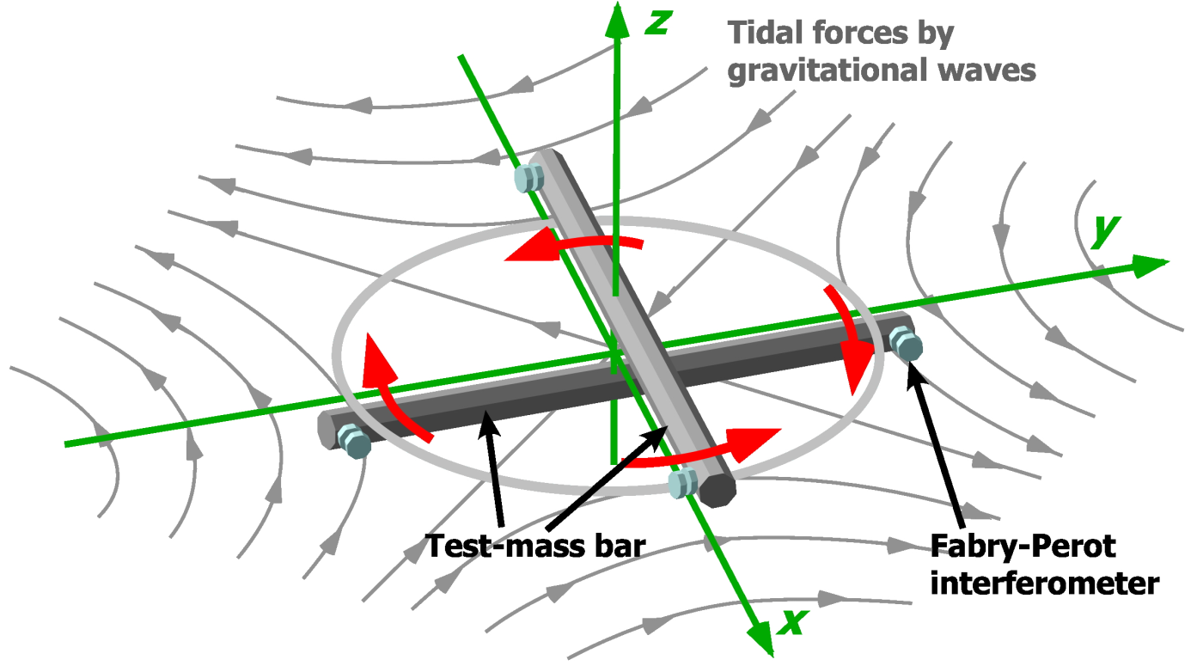
捩じれ型アンテナ
捩じれ型重力波望遠鏡 (TOBA: Torsion-Bar Antenna)
2つの棒状試験マスを配置
地上でも低周波数重力波を観測可能.
宇宙では、さらなる
感度の向上が期待できる.
レーザー干渉計よよって
差動回転変動を検出

Slide 61
背景と動機
重力波の周波数 :
波源の運動の時間スケールを反映
→ さまざまな周波数帯での観測が望ましい.
特に低周波数帯では
大きな重力波振幅, 定常的な重力波源 が期待できる.
地上望遠鏡では、低周波数帯の重力波観測は困難
・ 検出器の原理的な限界.
・ 地面振動などの環境雑音.
宇宙に行くのは、多大なリソースが必要.
新しい観測方式を提案する
地上でも低周波重力波を観測.
宇宙望遠鏡で独自の周波数帯を観測.

Slide 62
方式の比較
歪み観測 (通常のレーザー干渉計)
捩じれ観測 (TOBA)
試験マス間の 基線長変動
試験マスの捩じれ変動
観測周波数 10Hz-1kHz
観測周波数 10mHz-1Hz
試験マス: 振子で懸架
(共振周波数 ~1Hz)
試験マス: 捩じれ振子で懸架
(共振周波数 ~1mHz)
長い基線長が取れる
→信号の増大, 高い感度
長基線は必要ない
→ シンプルな構成, 外乱除去

Slide 63
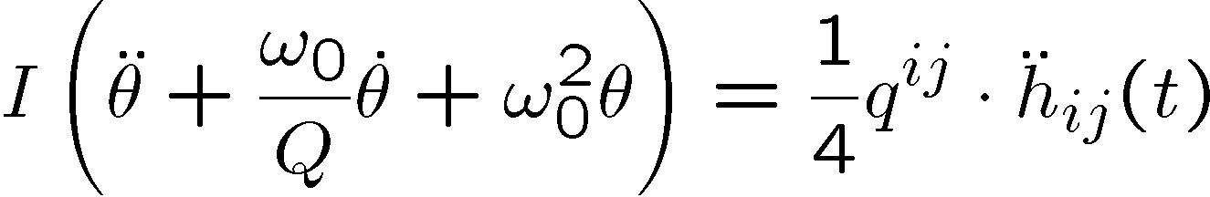
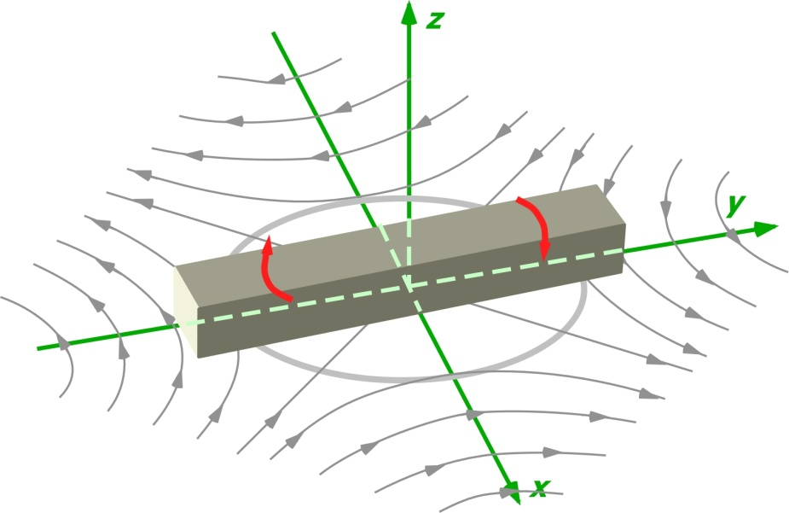


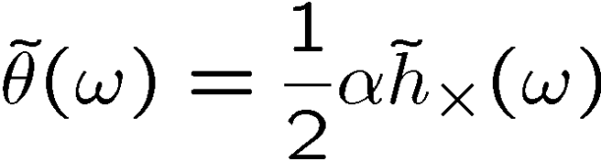

重力波に対する応答
棒状試験マス回転の運動方程式
GWs
: Moment of Inertia
: Dynamic quadrupole moment
Bar rotation
α : shape factor, between 0 to 1
Dumbbell → α = 1
Dimension less,
Independent of matter density
Tidal force
by x-mode GW

Slide 64
回転TOBA
超低周波数帯 (~10⁻⁸ – 10⁻⁴ Hz) を狙う
Detector全体を回転させる
→重力波信号の変調観測

Slide 65
重力波に対する応答
棒状試験マス回転の運動方程式
GWs
: Moment of Inertia
: Dynamic quadrupole moment
Bar rotation
α : shape factor, between 0 to 1
Dumbbell → α = 1
Dimension less,
Independent of matter density
Tidal force
by x-mode GW

Slide 66
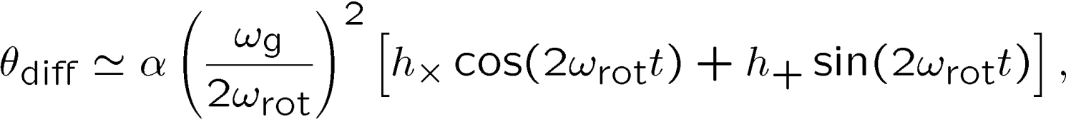
重力波に対する応答
棒状試験マス回転の運動方程式
: Moment of Inertia
: Dynamic quadrupole moment
全体を
回転
超低周波数 (ω_{g})の重力波が
高い周波数 (2ω_{rot})帯の信号にアップコンバートされる.
利点:
・2つの偏波成分が分離できる.
・高い周波数で観測可能 → 雑音・ドリフトの影響を避けやすい.
・連続的な観測でなくても良い.

Slide 67
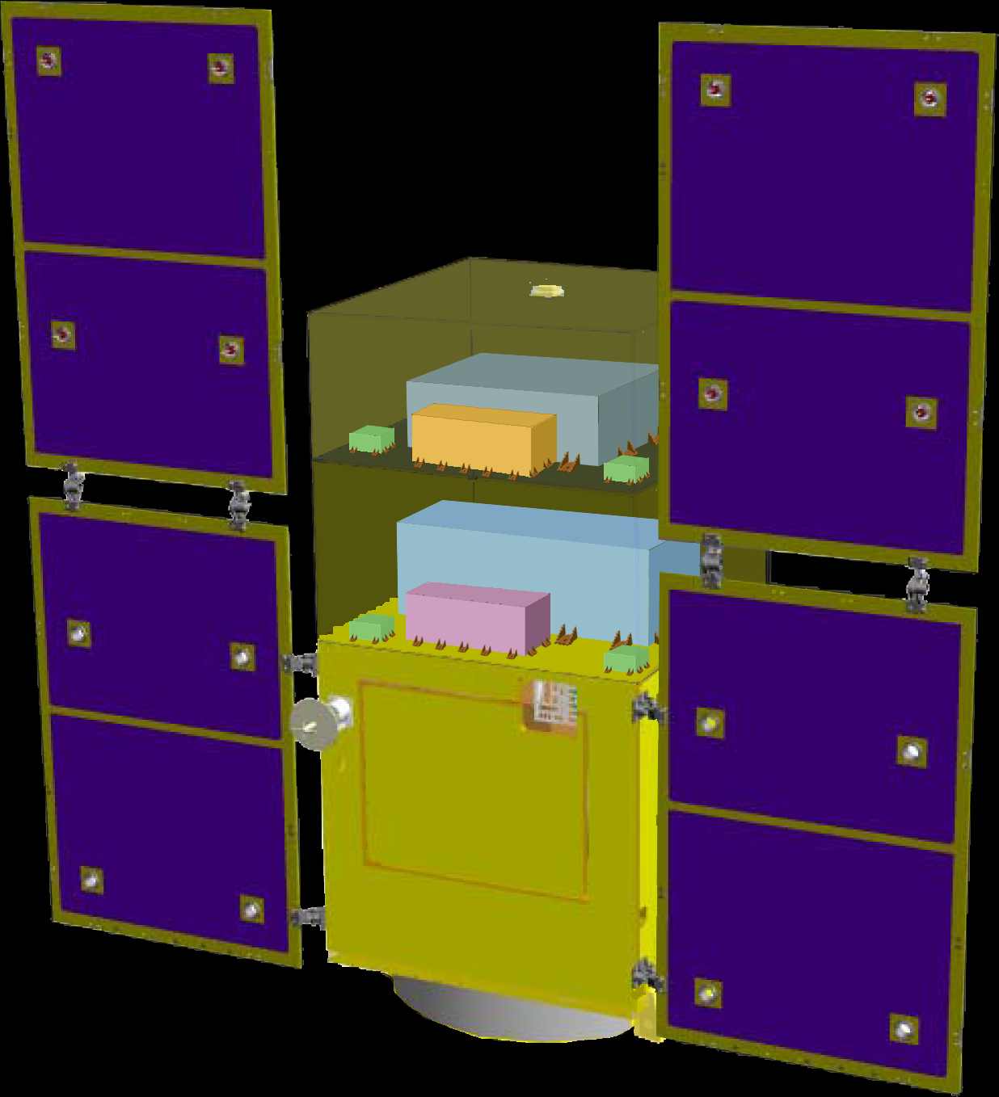
DPFシステム概要
DPF Payload
Size : 950mm cube
Weight : 150kg
Power : 130W
Data Rate: 800kbps
Mission thruster x8
Mission
Thruster head
Stabilized
Laser source
On-board
Computer
Power Supply
SpW Comm.
Satellite Bus
(‘Standard bus’ system)
Size :
950x950x1100mm
Weight : 200kg
SAP : 960W
Battery: 50AH
Downlink : 2Mpbs
DR: 1GByte
3N Thrusters x 4
Interferometer
module
Satellite
Bus system
Bus thruster
Solar Paddle
Notes:
DPF satellite will look like this figure. The satellite is comprised of two parts.
The bottom part contains the bus system with solar puddles, batteries, data processing system,
temperature control system, and telecommunication system with ground station.
The upper part is a mission payload. The interferometer module is placed in the first floor,
and stabilized laser system is placed in the second floor. 12 small low-noise thrusters
are attached at the corners of the payload.

Slide 68

DPFミッション機器構成
ミッション機器重量 : 150kg
ミッション機器空間 : 95 cm立方
ドラッグフリー
ローカルセンサで相対変動検出
→ スラスタにフィードバック
安定化レーザー光源
Yb:YAGレーザー
出力 25mW
ヨウ素飽和吸収による
周波数安定化
ファブリー・ペロー共振器
フィネス : 100
基線長 : 30cm
試験マス : 質量 数kg
PDH法により信号取得・制御

Slide 69
温度変動
試験マス周囲の温度変動要求値
1 x 10⁻³ K/Hz^{1/2}
多重の輻射シールド
大きな熱浴, 熱伝導の良い材質
SDS-1
SWIMモジュール (SDS-1搭載)
での温度変動実測結果
サバイバルヒータでのON/OFF制御
SWIMでは温度制御はしていない
DPFの要求値を
ほぼ満たす結果
DPF要求値
(ADC雑音による測定限界)

Slide 70
SWIMによる実証とDPF
DPF衛星のプロトタイプとしての役割
SpC2 制御・信号処理 (通信・信号処理, 電源制御)
Snm DPFミッションペイロード (デジタル制御ボード, AD/DAコンバータ, センサモジュール)

